Slide 1
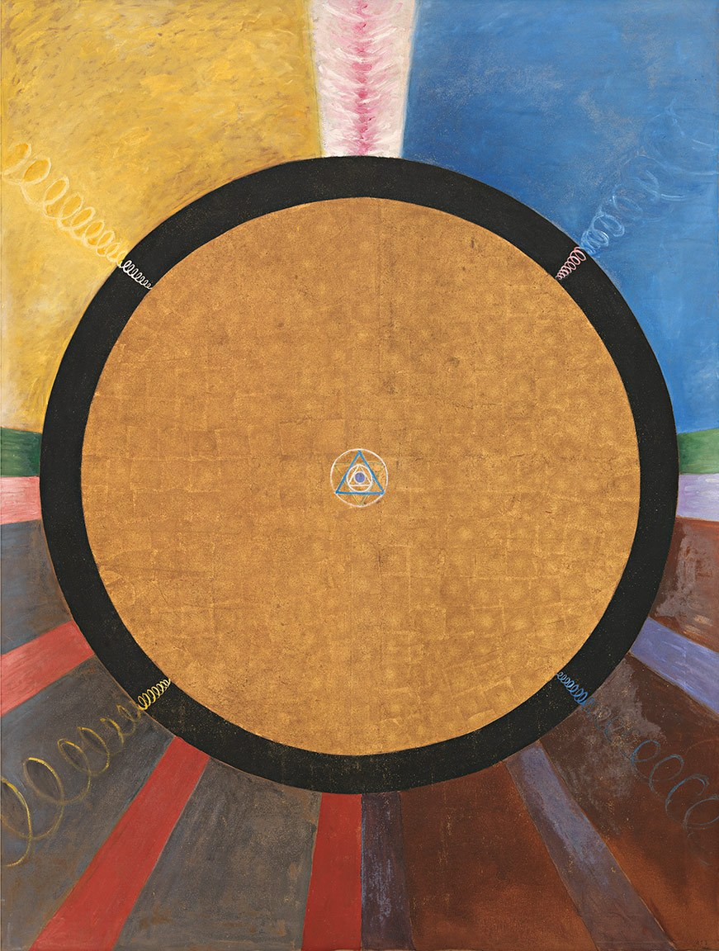
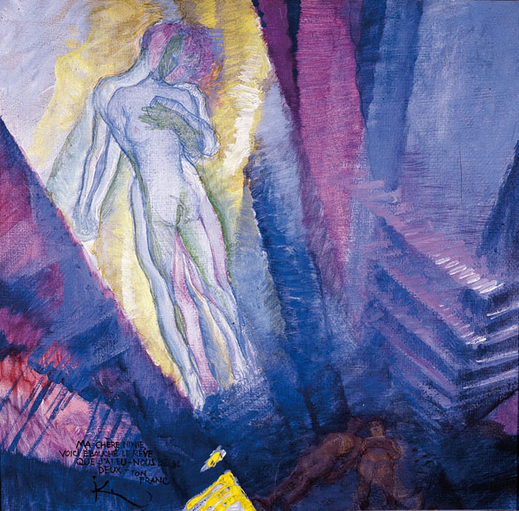
Séance 6 : Théosophie et abstractions
Hilma af Klint, Groupe X, Altarpiece, n°3, (Série des Peintures pour le Temple), 1915, huile et feuilles de métal sur toile, 237,5 x 178,5 cm., Stockholm, Hilma af Klint Foundation.
František Kupka, Le Rêve, 1909, huile sur carton, 30,5 x 30,5 cm., Bochun, Kunstmuseum Bochun.

Slide 2
Linda Dalrymple Henderson, « Vibratory Modernism: Boccioni, Kupka, and the Ether of Space ». In From energy to information. Representation in science and technology, art, and literature, édité par Linda Dalrymple Henderson et Bruce Clarke. Stanford University Press, 2002.

Slide 3
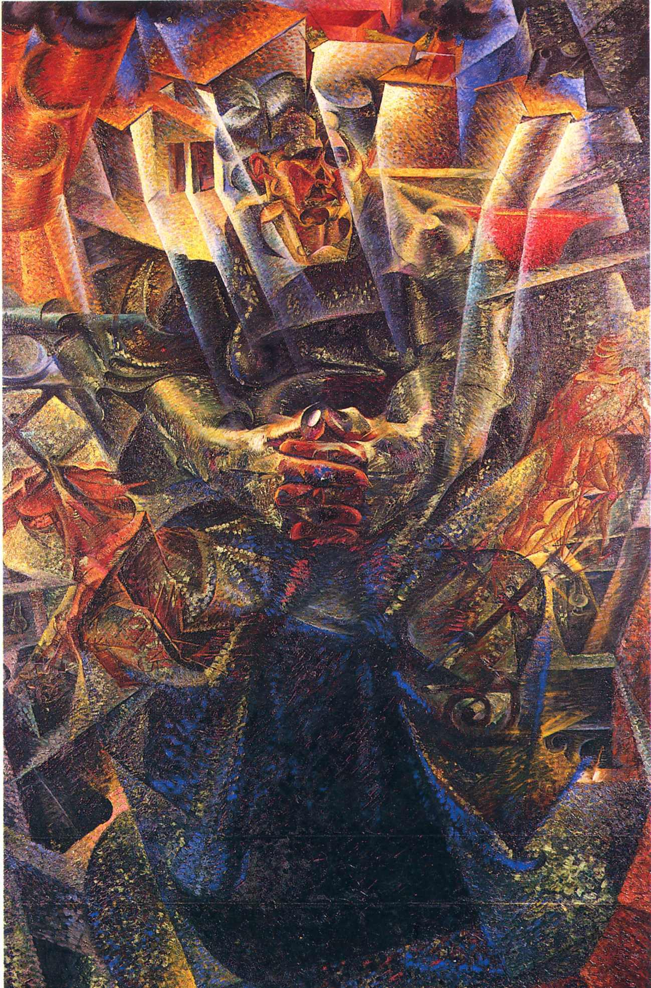
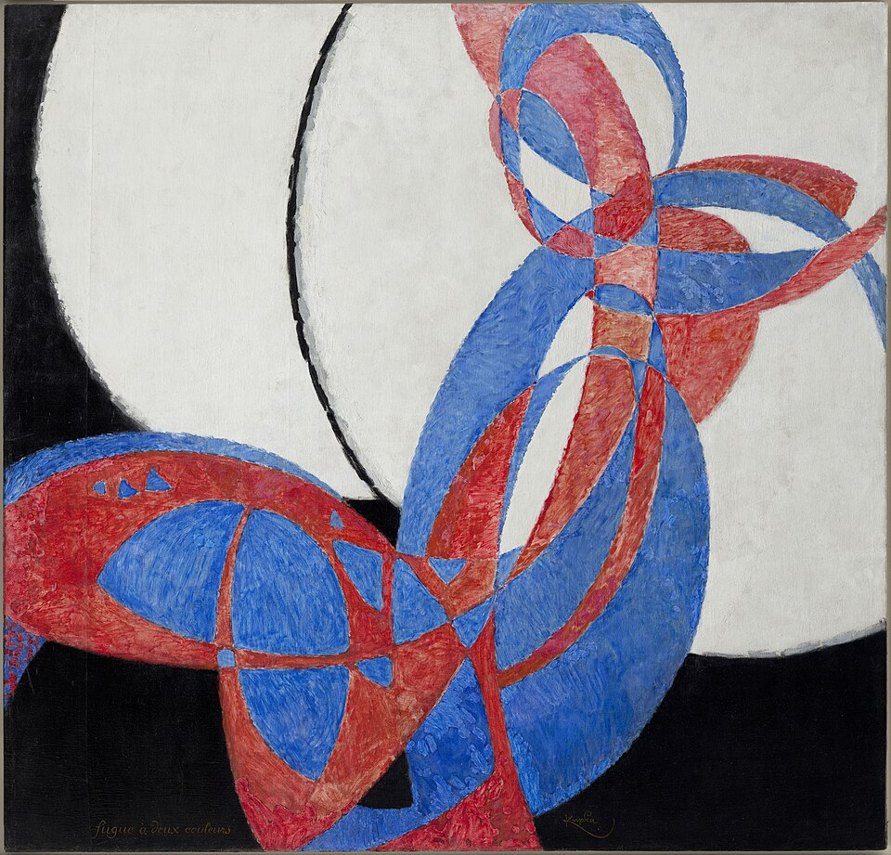
Umberto Boccioni, Materia, 1912. hst, 150 x 225 cm. Collection privée
František Kupka, Amorpha, fugue en deux couleurs, 1912. hst, 220 x 211 cm. Prague, National Gallery

Slide 4
Umberto Boccioni, Materia, 1912. hst, 150 x 225 cm. Collection privée

Slide 5
František Kupka, Amorpha, fugue en deux couleurs, 1912. hst, 220 x 211 cm. Prague, National Gallery

Slide 6
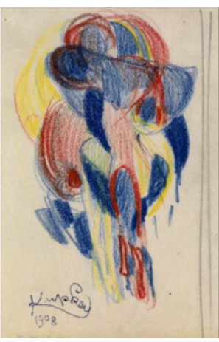
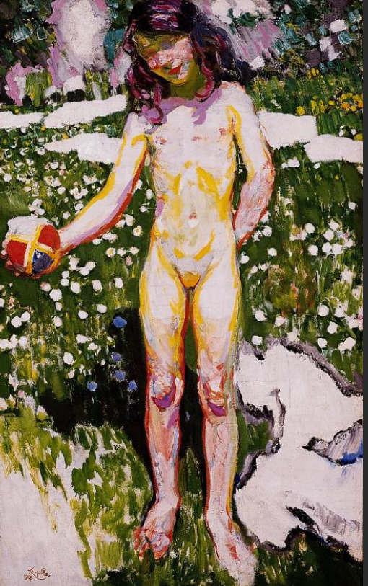
Kupka, Petite fille au ballon, 1908

Slide 7
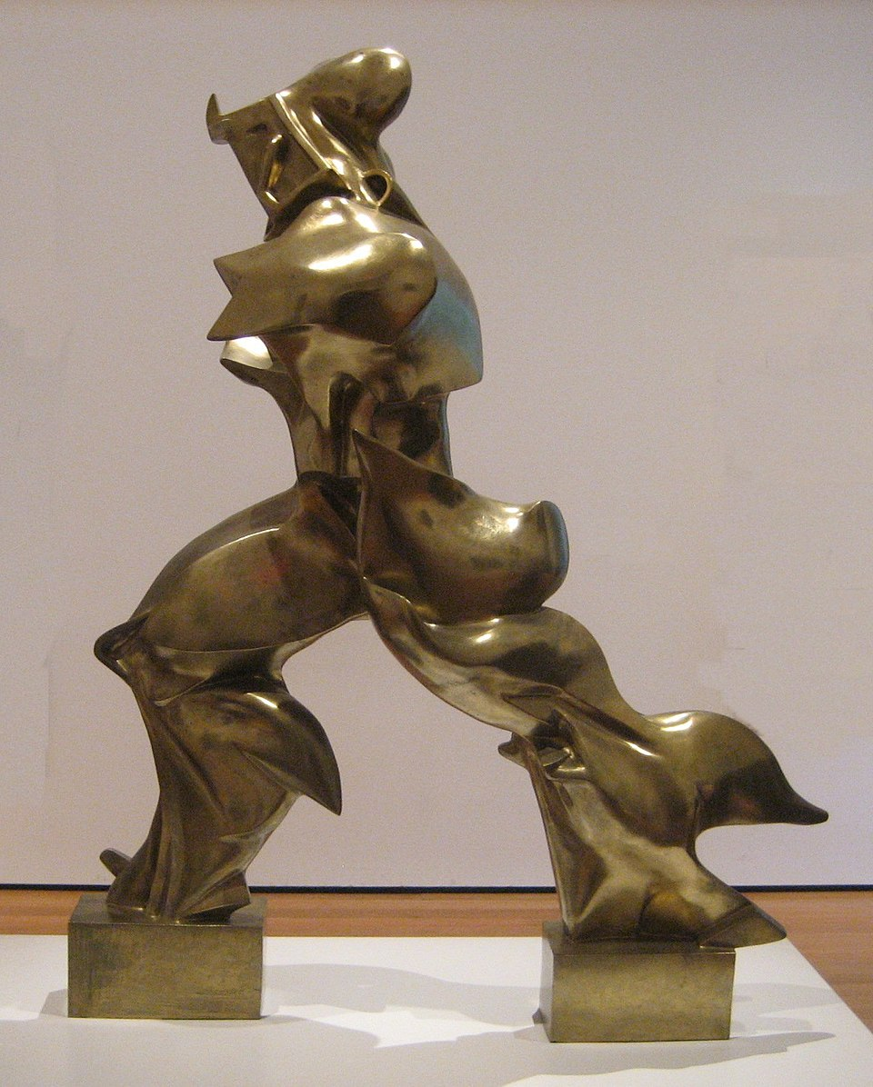
Umberto Boccioni, L’homme en mouvement. Forme uniche della continuità nello spazio, 1913. plâtre, bronze, 111 x 88 x 40 cm. NY, MoMA

